Slide 1

«НҰРСУЛТАН» БАЛАБАҚШАЛАР ЖЕЛІСІ
«Нұрсултан» ЖЕЛІСІНДЕ
5 БАЛАБАҚША (барлық қазақ тілінде)
Оның ішінде 1500 бала тәрбиеленеді
Мелмекеттік тапсырыспен
«НҰРСУЛТАН 55»
2019 год - 75 орын
«БАЛАЖАН»
2020 год – 152 орын
«НҰРСУЛТАН 7»
2021 жыл - 263 орын
ПЕДАГОГИКАЛЫҚ ҰЖЫМДАРЫ 130 педагог: тәрбиешілер, қосымша білім беру педагогтары, психологтар, логопедтер, музыка жетекшілері, әр балабақшада СММ, мобилографтар жұмыс істейді
Техникалық қызметкерлер үшін 150-ден астам жұмыс орны құрылды
«НҰРСУЛТАН 77»
2021 жыл 75 орын
«НҰРСУЛТАН 7777»
2022 ГОД – 294 орын
"Нұрсұлтан" балабақшаларын дамытудың негізгі стратегиясы - заманауи, сұранысқа ие, беделді және инновацияларға ашық болу.
«НҰРСУЛТАН СИТИ»
2024 жыл – 640 орын

Slide 2
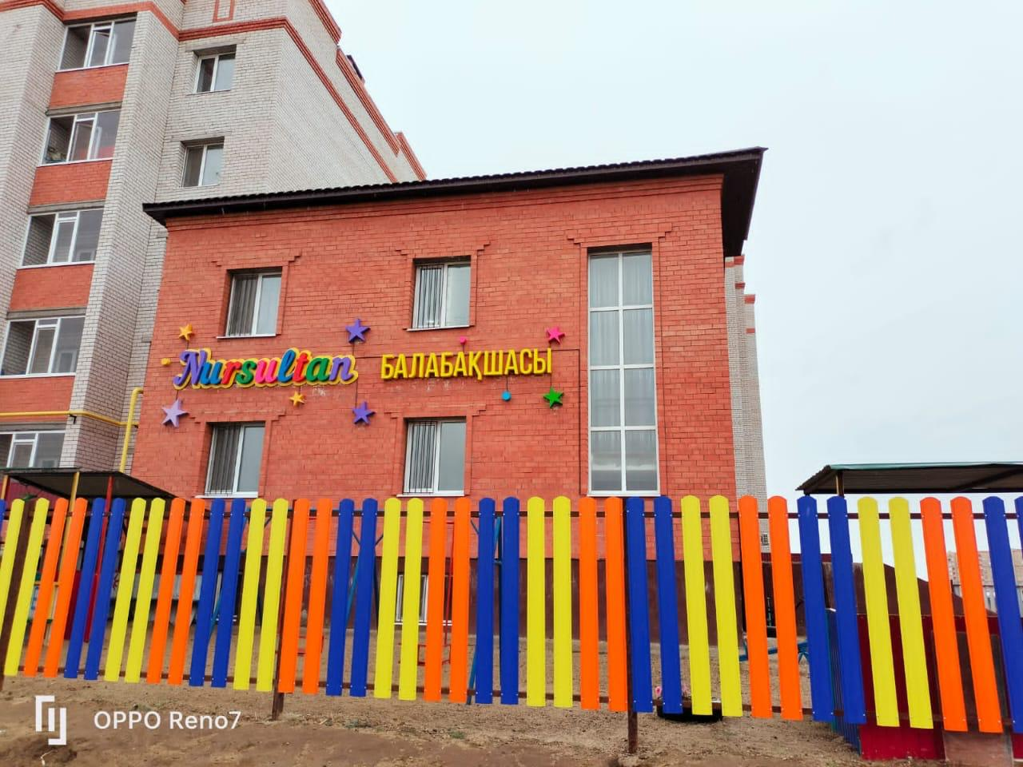

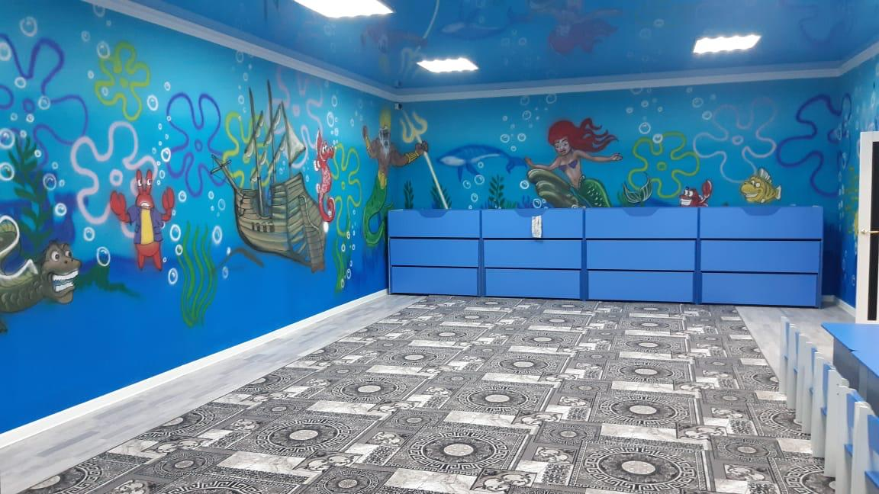
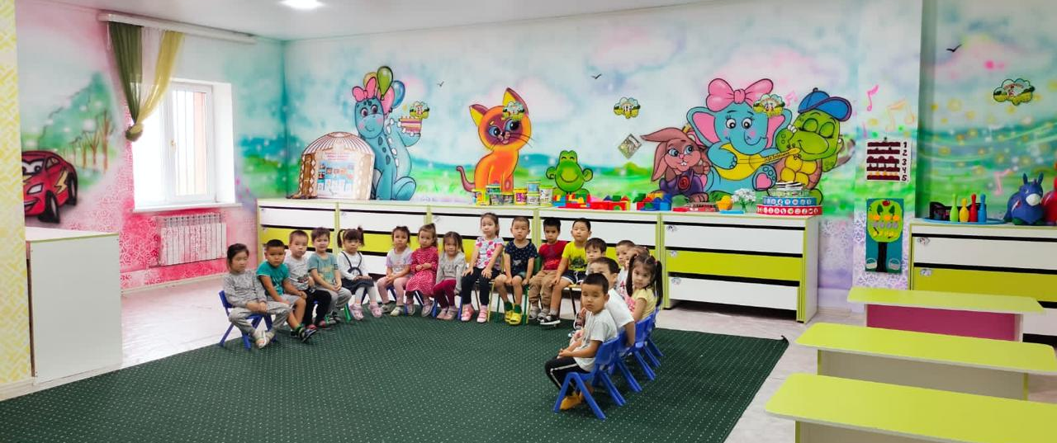
«Nursultan 77» ясли-сад, Қарғалы, 10/5
Обустройство территории и установка игрового оборудования на игровых площадках детсада
В ПРОЕКТЕ

Slide 3
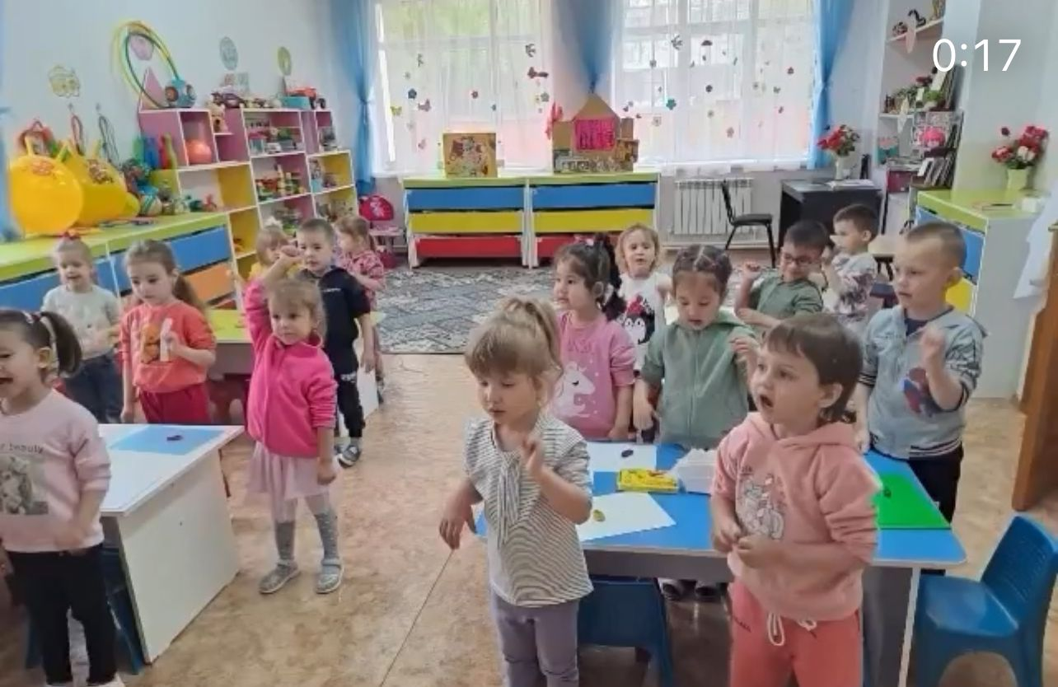
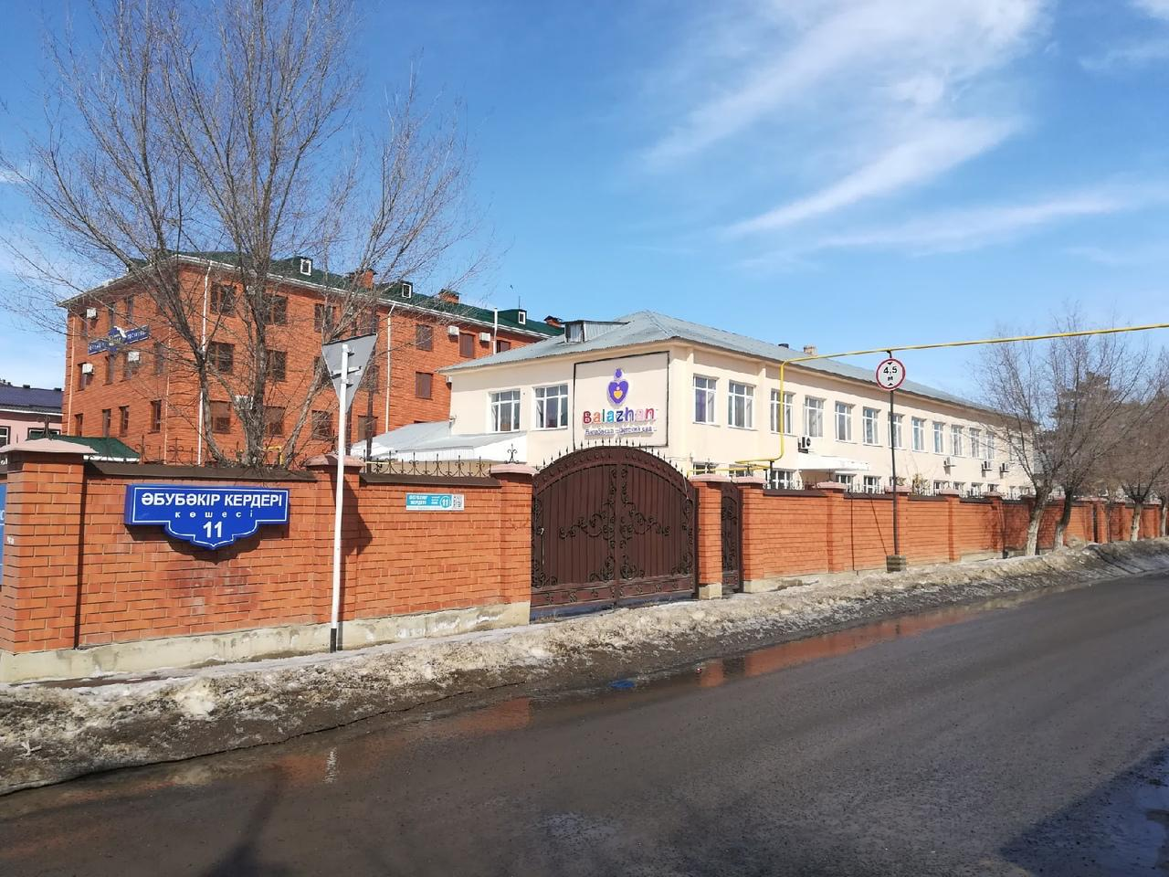

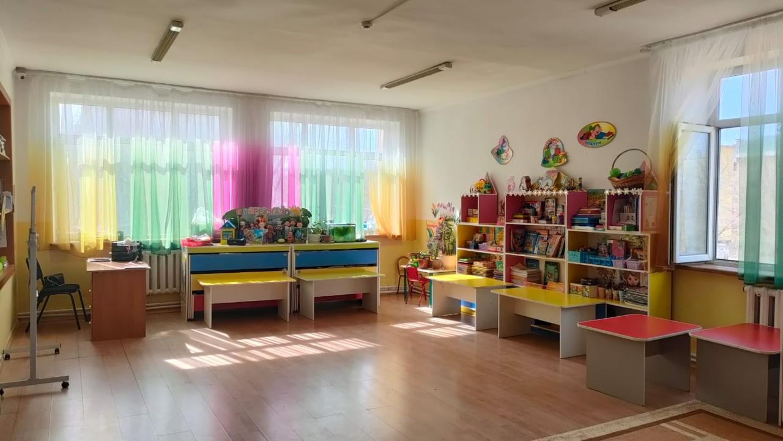
«Балажан 2030» ясли-сад, Абубакир кердері, 11А
В ПРОЕКТЕ
Обустройство игровых площадок детсада, обновление мебели в группах, приобретение оборудования для пищеблока

Slide 4
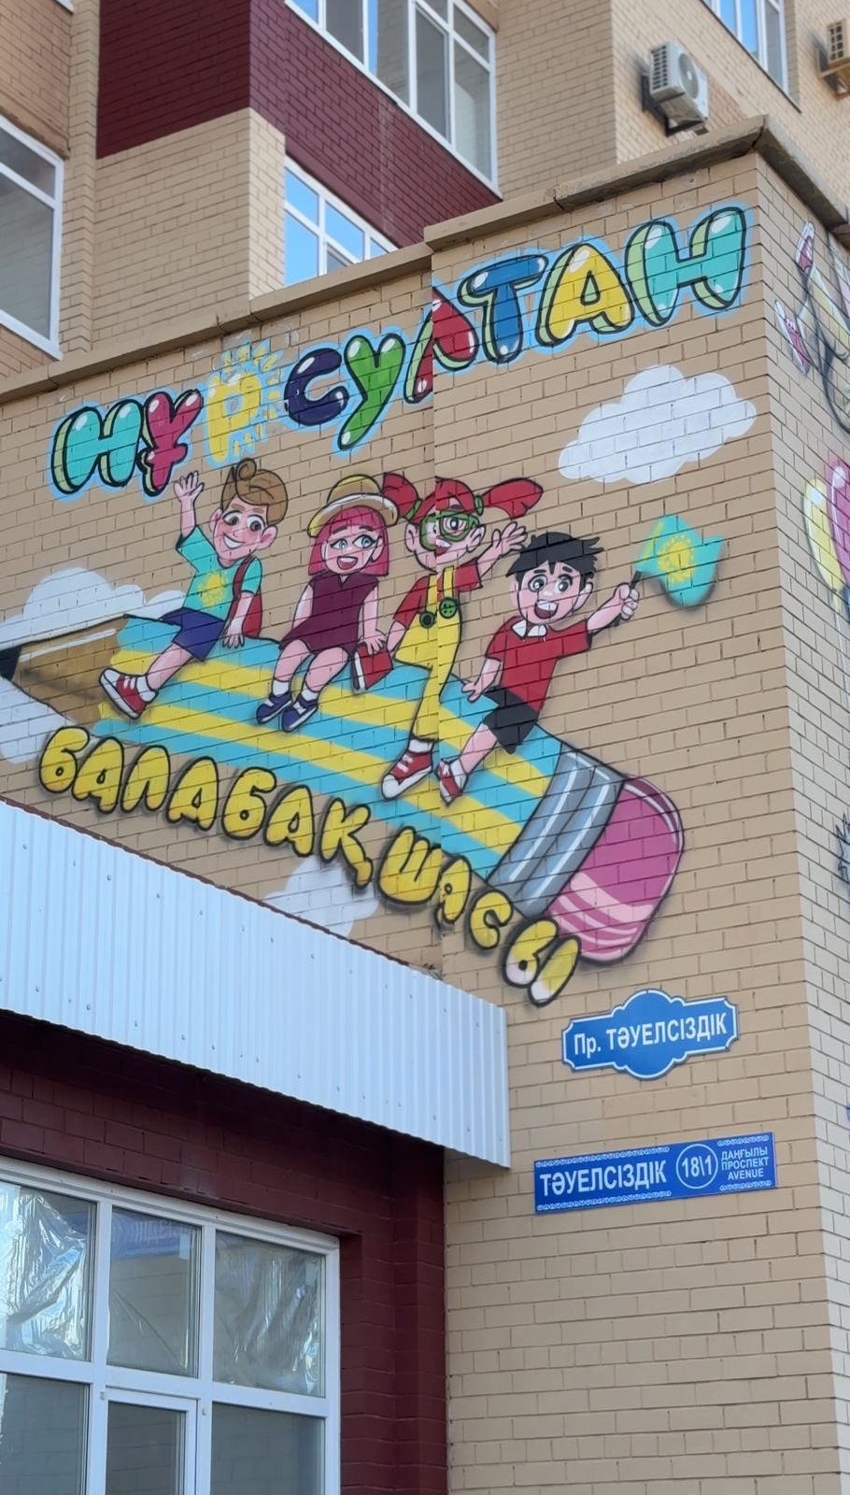
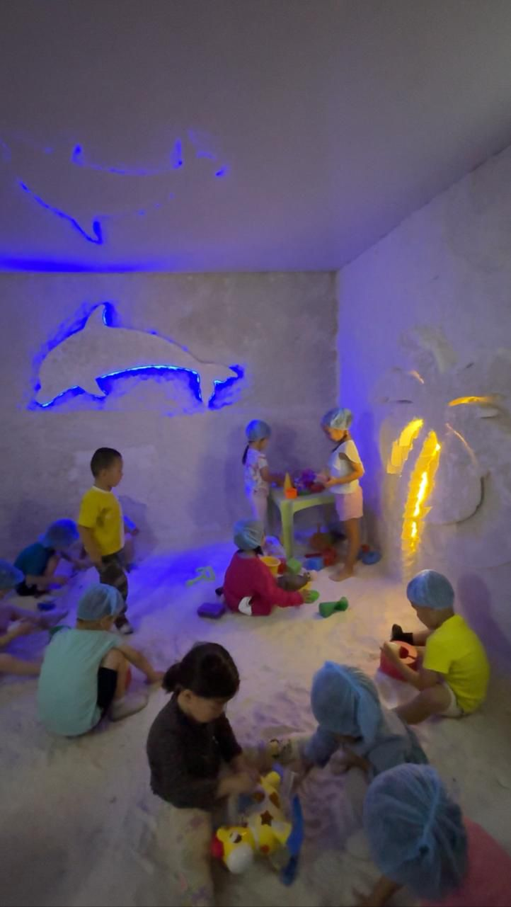
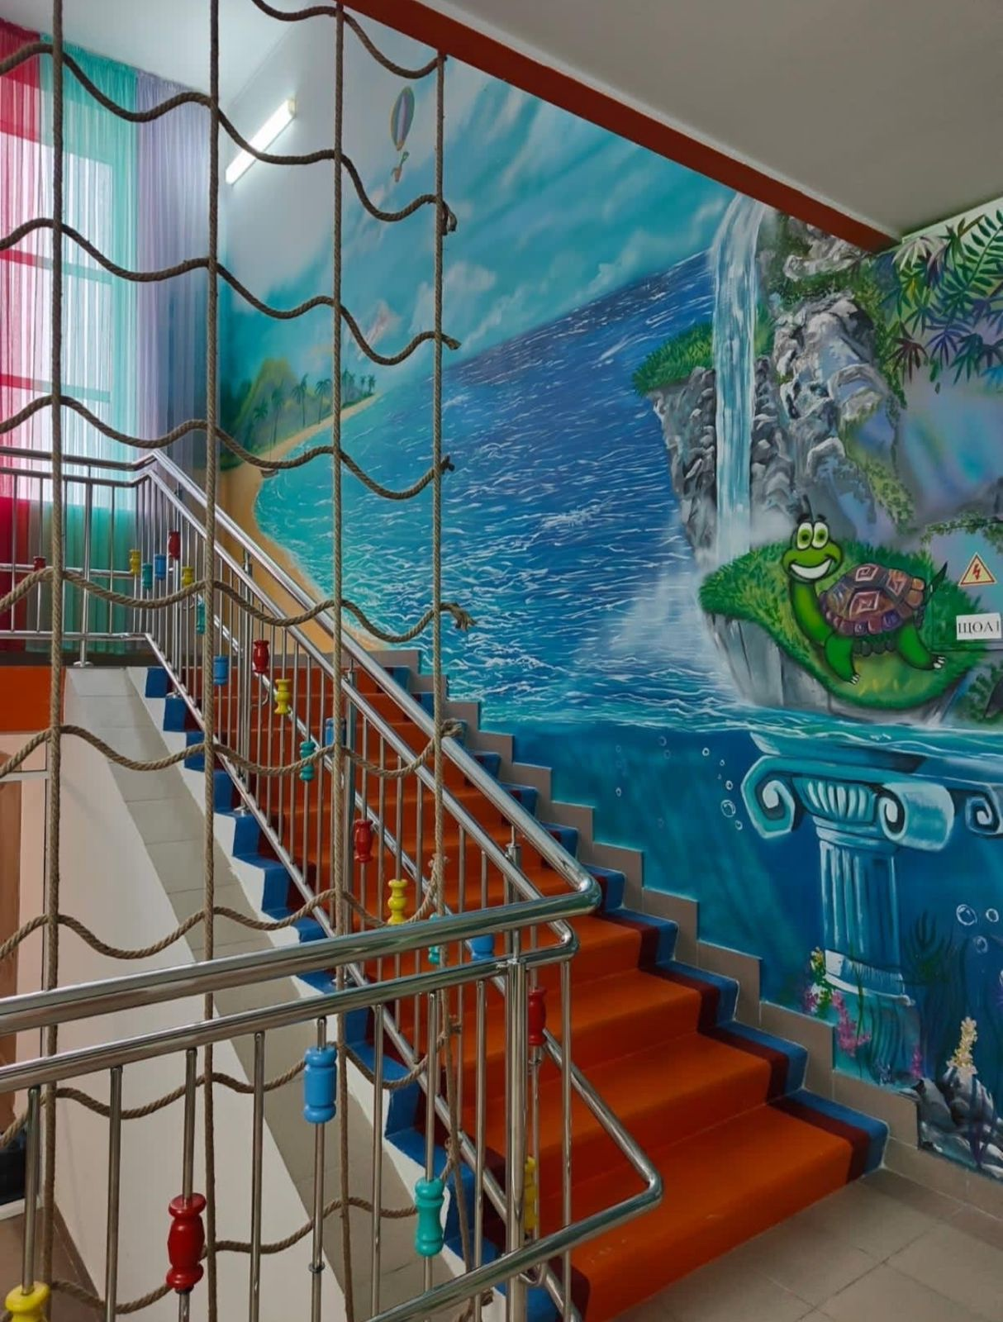
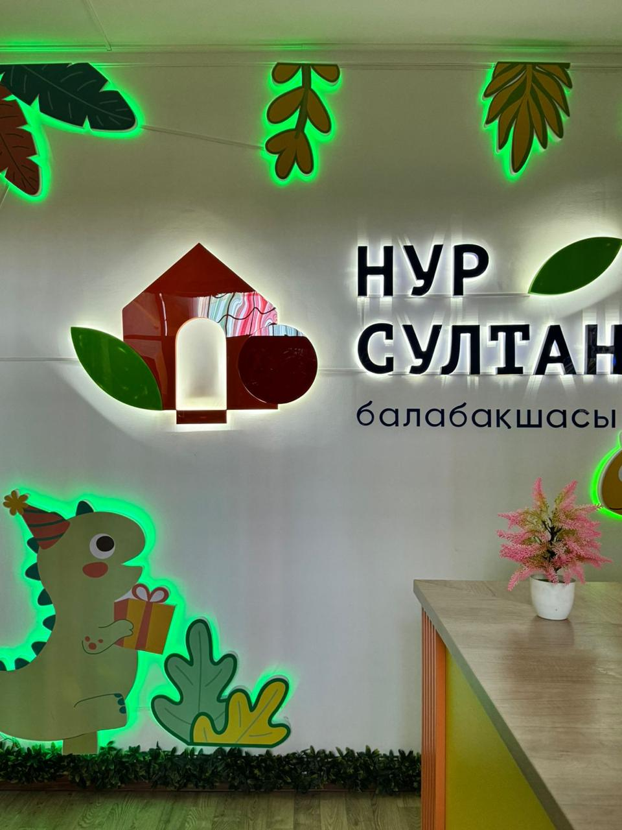
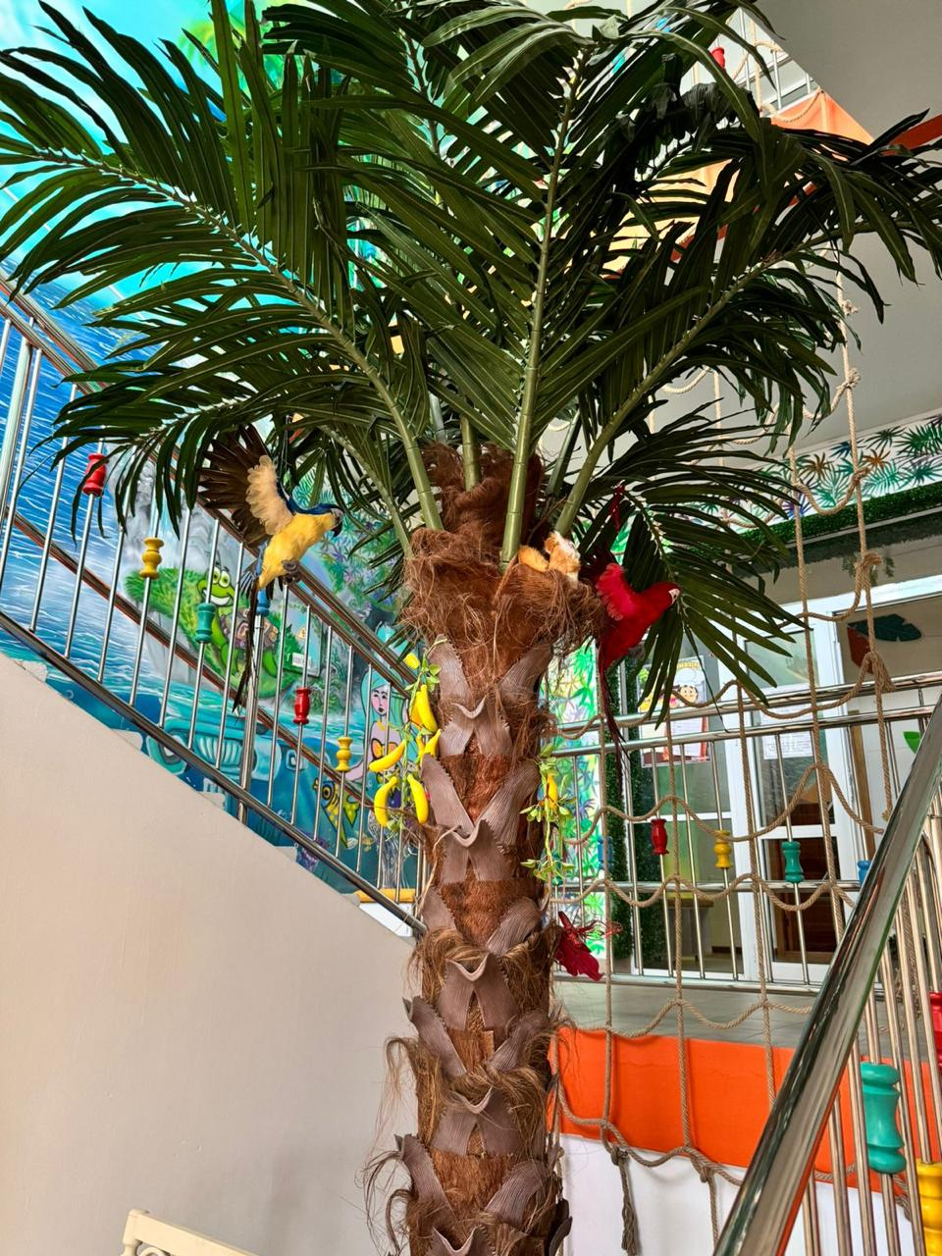
«Nursultan 7» ясли-сад, Алтын Орда, Тәуелсіздік 18А
Увеличение спектра дополнительного образования
В ПРОЕКТЕ

Slide 5
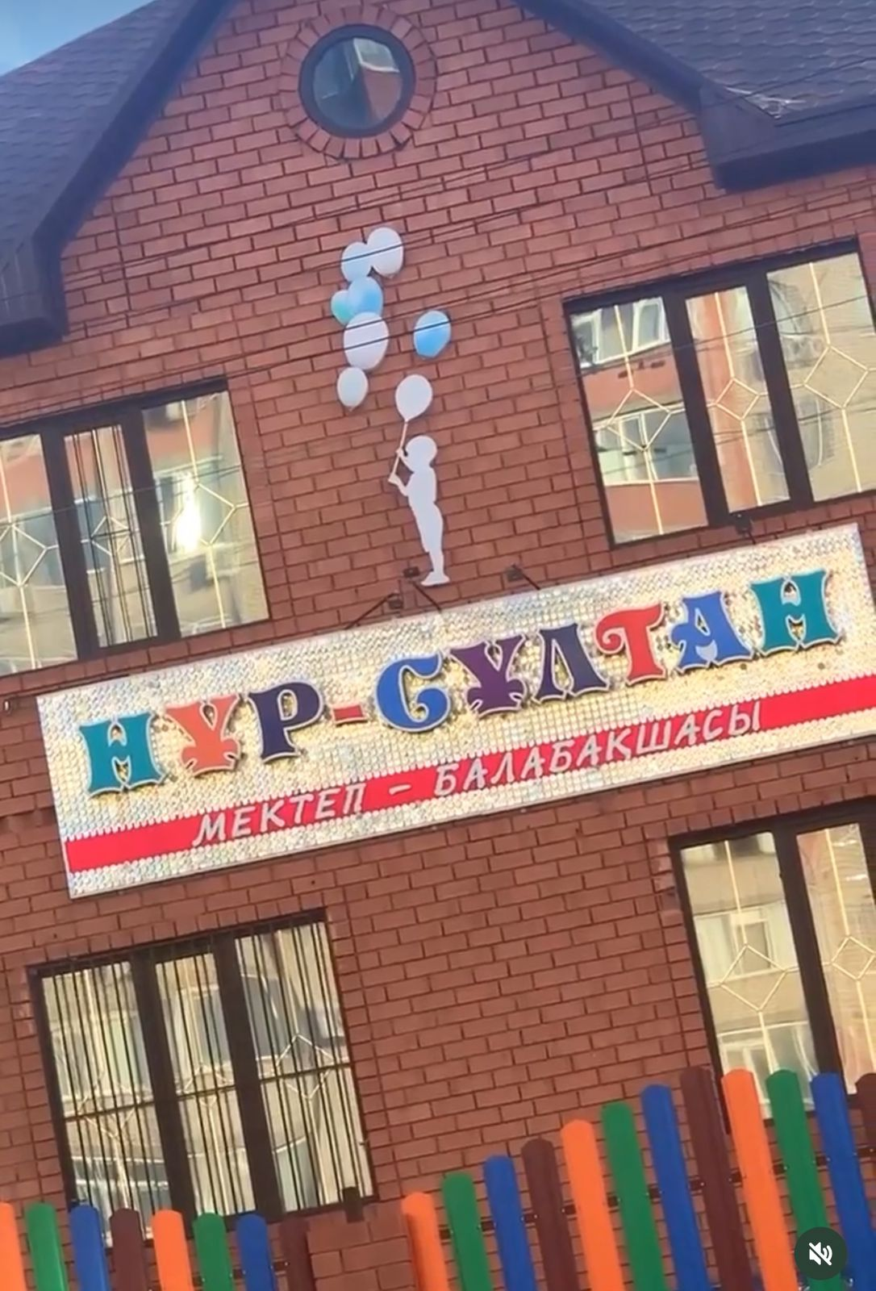
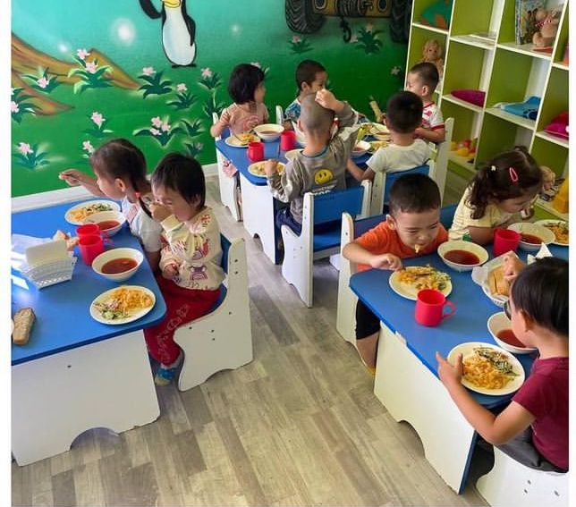
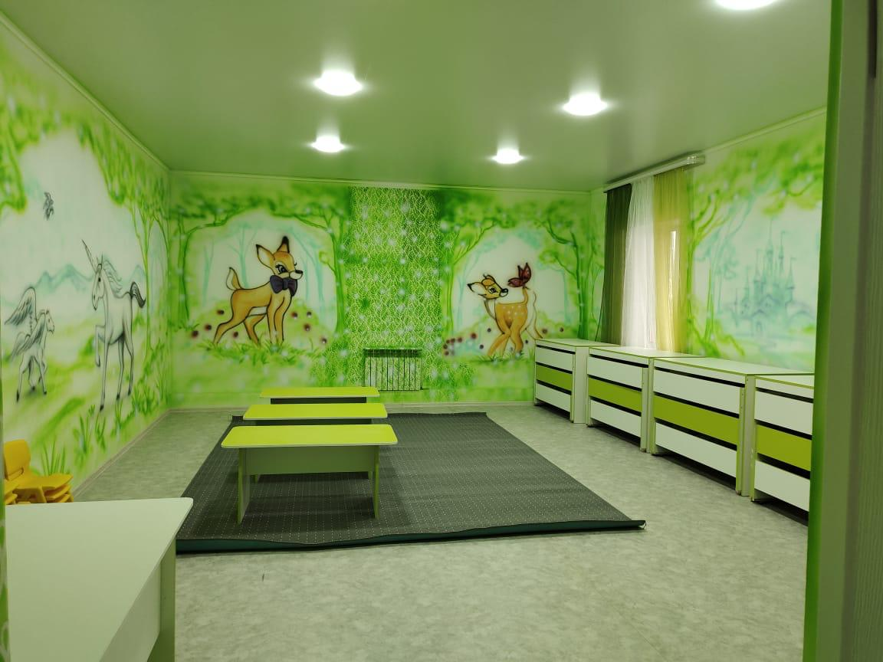
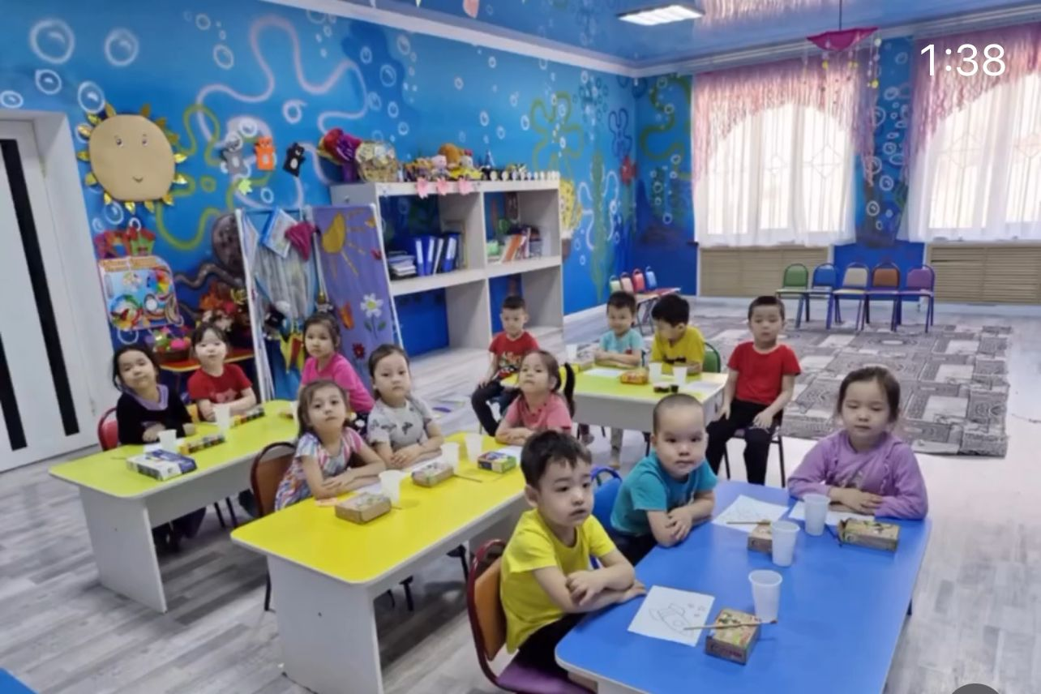
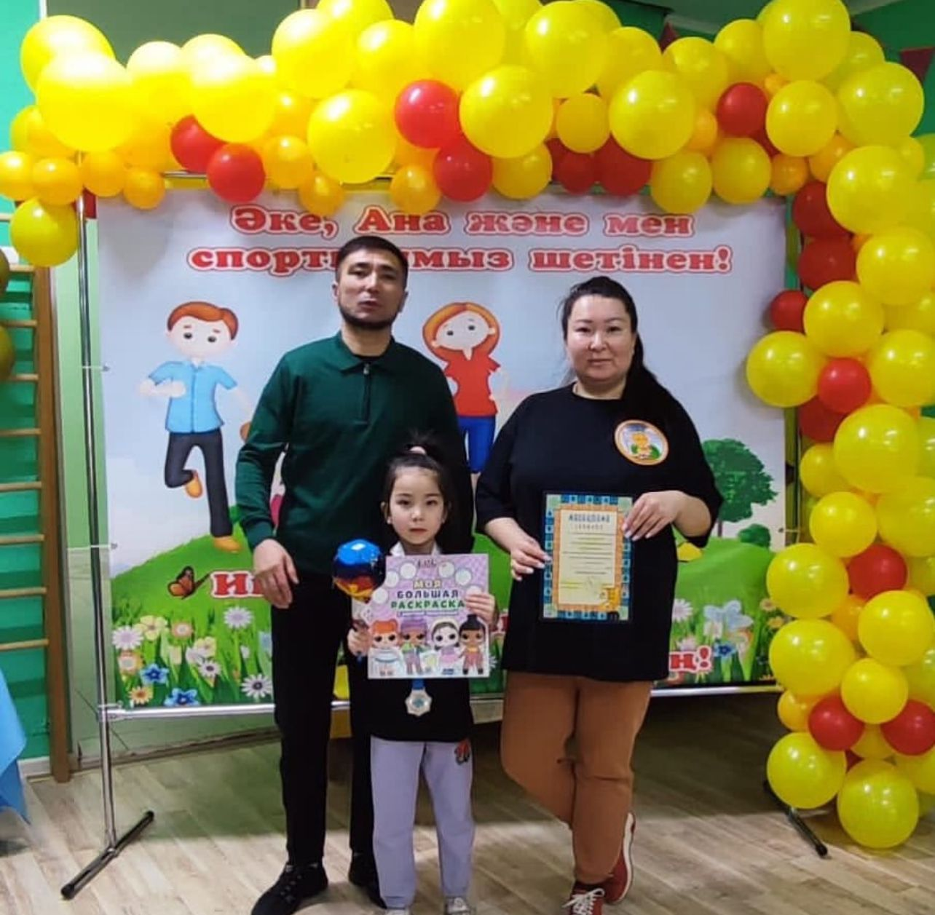
«Нұр-Cултан 55» ясли-сад, 12 мкрн, Аль Фараби, 12
В ПРОЕКТЕ
Открытие логопункта,
включение оздоровительных
методик закаливания

Slide 6
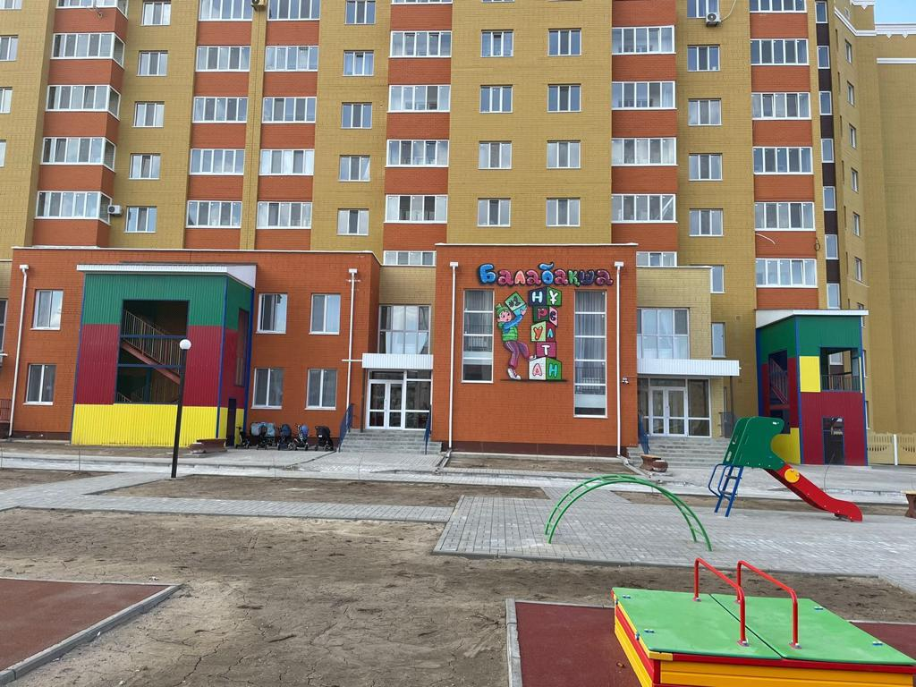
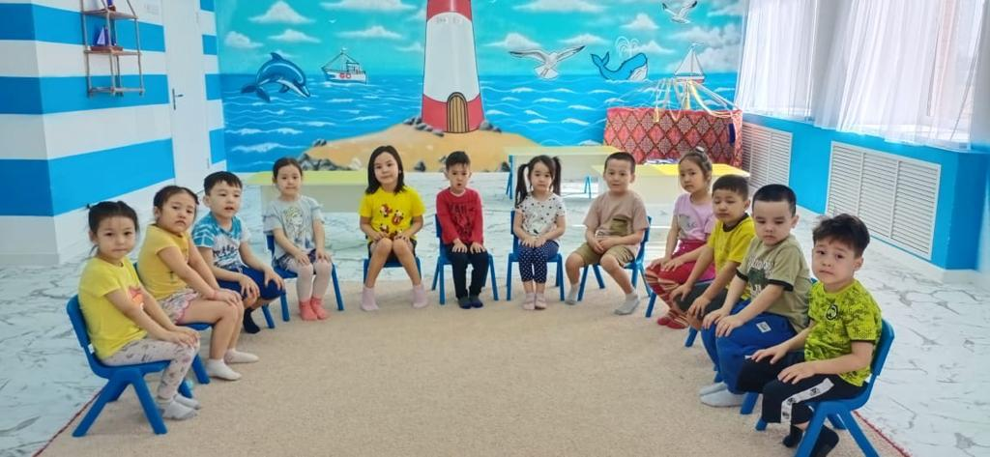
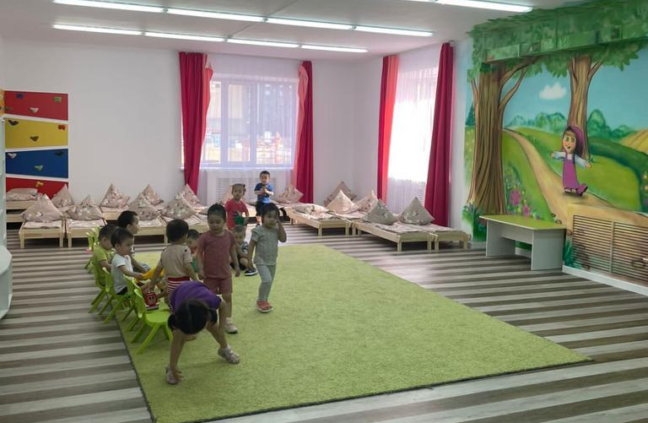
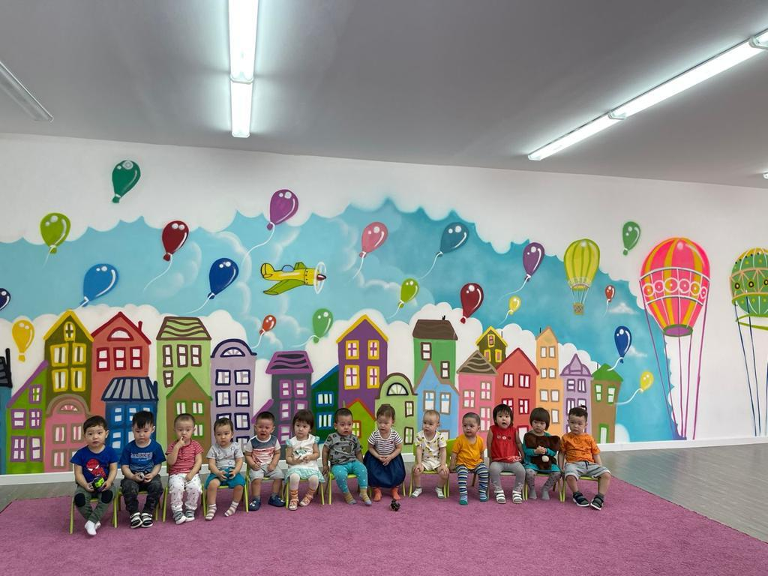
«Nursultan 7777» ясли-сад, Алтын Орда, 7Е
В ПРОЕКТЕ
Озеленение территории, открытие солевой комнаты, кабинета робототехники, национального зала «Біртұтас тәрбие беру»

Slide 7
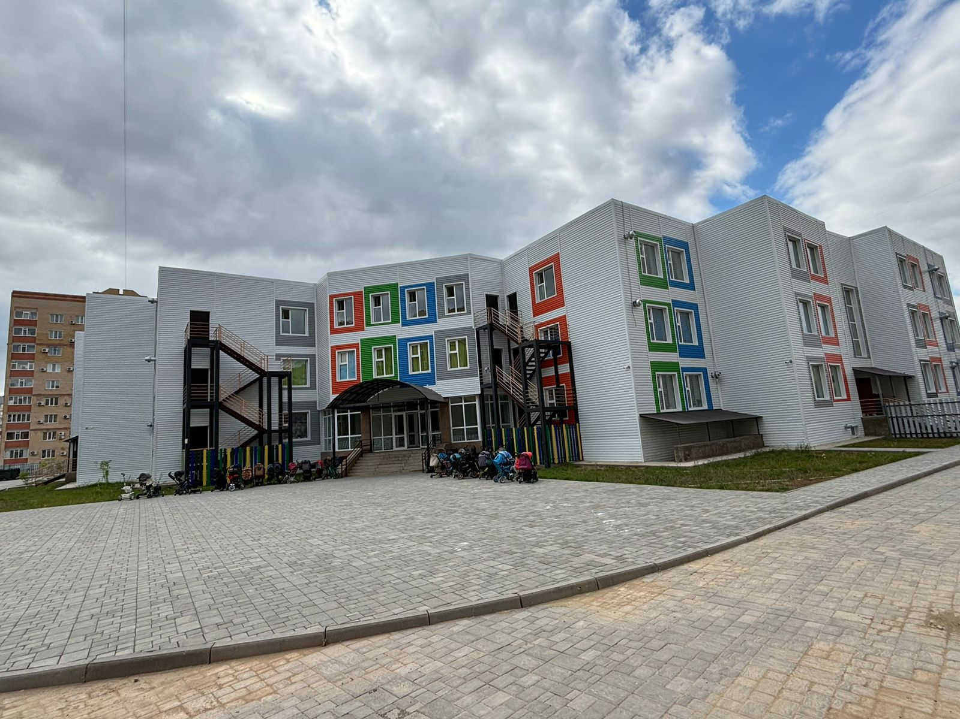
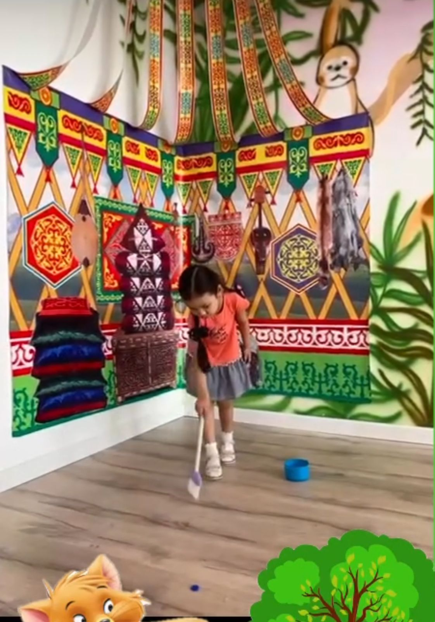
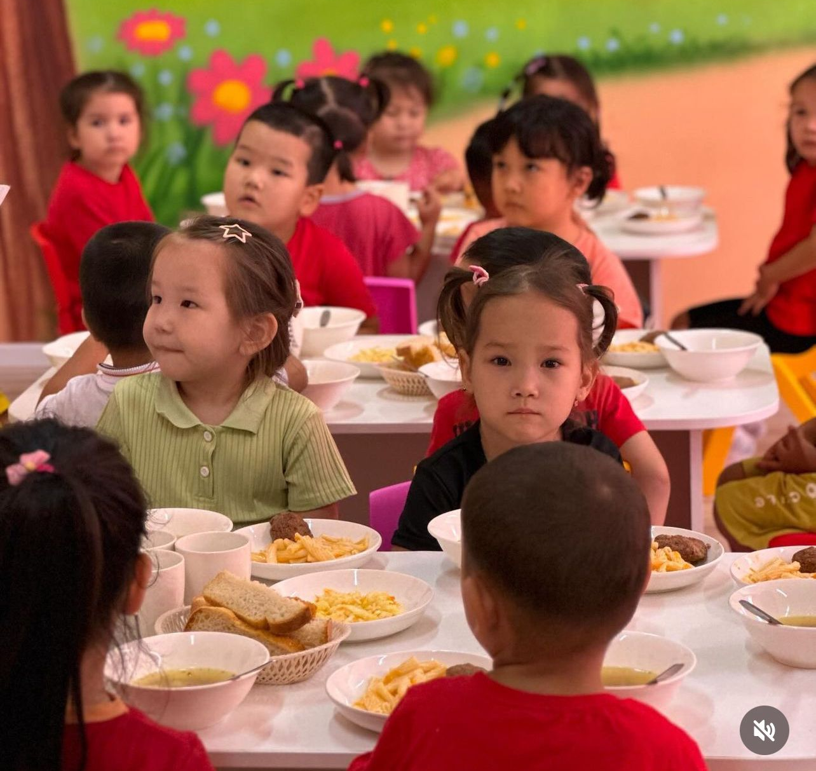
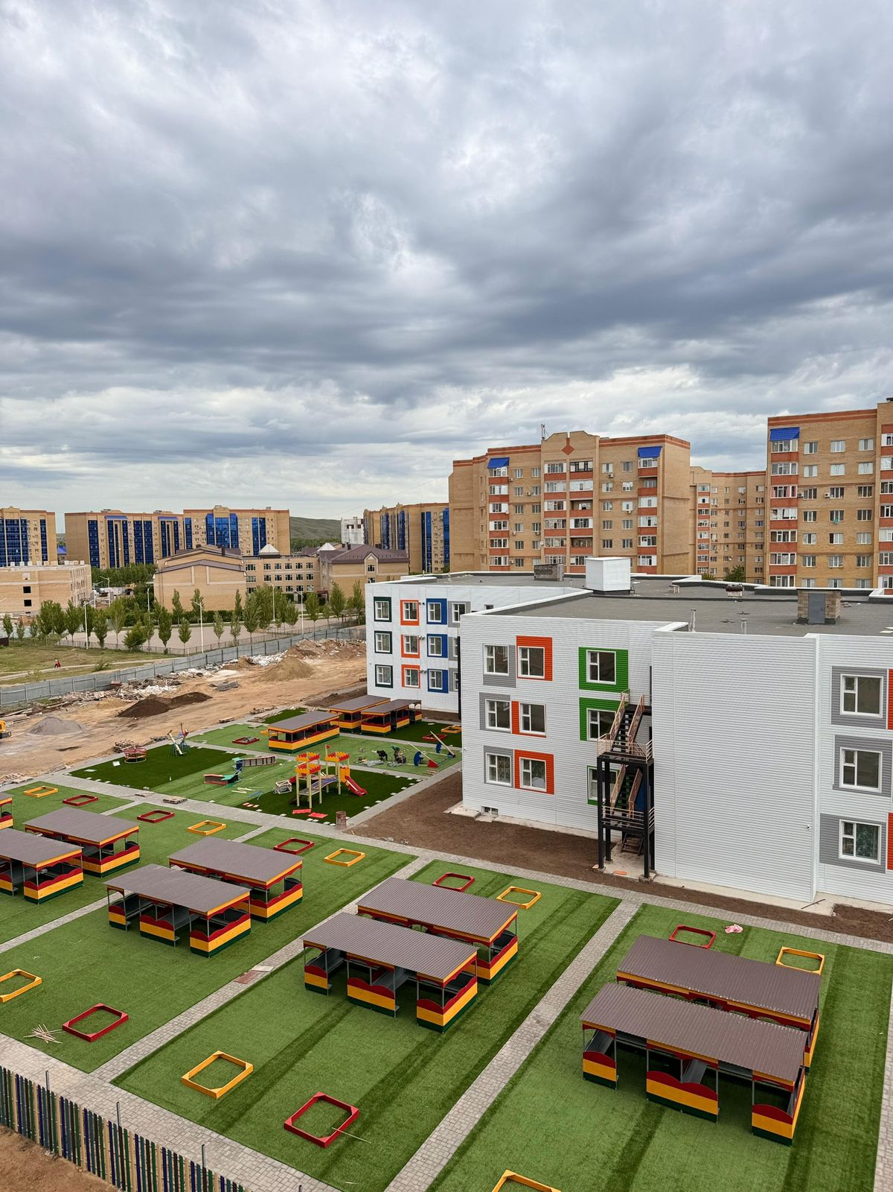
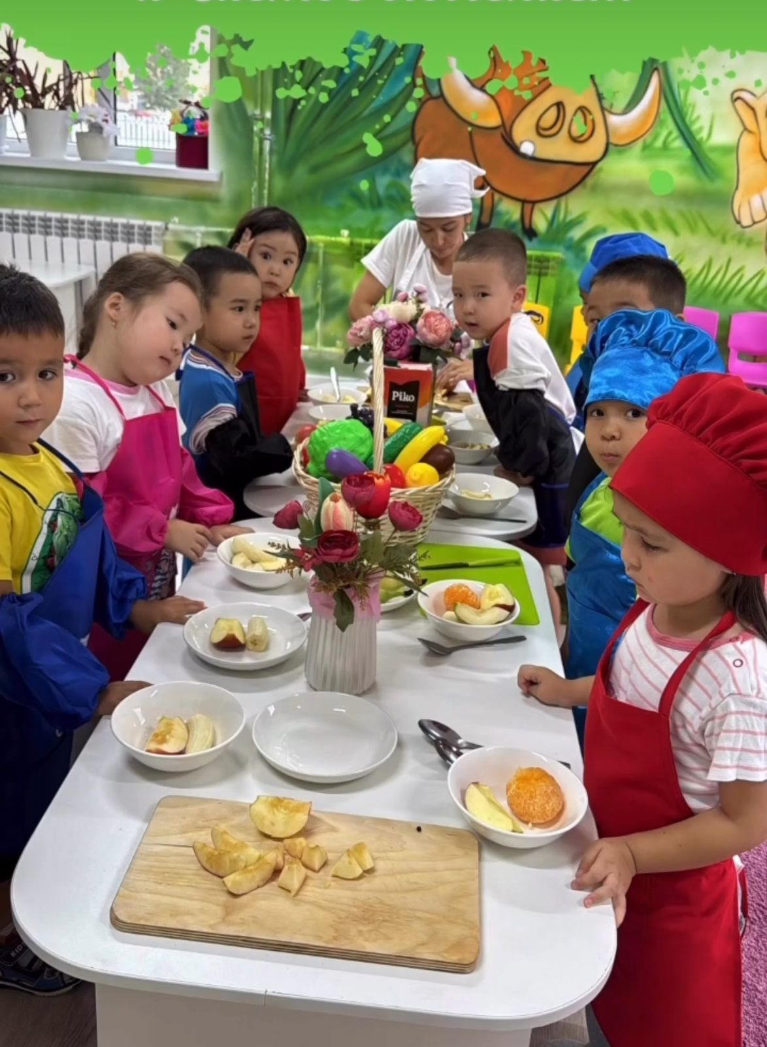
«Nursultan City» ясли-сад, Қарғалы, 2 мкрн
В ПРОЕКТЕ
Озеленение территории, открытие солевой комнаты, бассейна, кабинета оздоровительных технологий, робототехники, логопункта, ДПОУ по запросам родителей, индивидуальным способностям и одаренности детей

Slide 8
ГЛАВНОЕ ОБ ОБРАЗОВАТЕЛЬНЫХ УЧРЕЖДЕНИЯХ «НҰРСУЛТАН»
сеть многофункциональных детских садов, в каждой мелочи которых ощущается забота о детях;
организация и стильный, продуманный дизайн системы дошкольных организаций, внутреннее обустройство пространства, которые соответствуют запросам ребенка и родителей;
максимально высокий уровень безопасности, который создается за счет современных технологий и ресурсов техники;
соотношение количества детей к количеству взрослых, индивидуальный подход к детям,;
организация развивающего процесса и взаимодействия между педагогом и детьми, где воспитание и всестороннее образование вплетены в ежедневную практику и отвечают его потребностям, индивидуальным способностям;
постановка целевых ориентиров, предполагающие открытость, тесное сотрудничество и взаимодействие с родителями, создание атмосферы взаимопонимания, общности интересов, позитивного настроя на общение и доброжелательную взаимоподдержку;
квалифицированные специалисты и работники нашей сети всегда прислушиваются к пожеланиям родителей, чтобы реализовать в жизнь цели: развитие ребенка от ясельного возраста до выпуска в школу, воспитание здоровых, самостоятельных, любознательных, коммуникабельных, критически мыслящих детей;

